Slide 1



TRƯỜNG TIỂU HỌC ……
CHÀO MỪNG QUÝ THẦY CÔ
VỀ DỰ GIỜ THĂM LỚP
Môn Toán lớp 3
Bài 24: GẤP MỘT SỐ LÊN MỘT SỐ LẦN (T1)

Slide 2



KHỞI ĐỘNG

Slide 3
Thứ……ngày…..tháng…..năm…….
TOÁN
Bài 24: GẤP MỘT SỐ LÊN MỘT SỐ LẦN (T1)
Khám phá
Bài toán: Việt có 6 quả táo. Số táo của Mai gấp 4 lần số táo của Việt. Hỏi Mai có bao nhiêu quả táo?
6 quả
Bài giải
Tóm tắt
Việt
Mai có số quả táo là:
6 × 4 = 24 (quả)
Mai
? quả
Đáp số: 24 quả
Muốn gấp một số lên một số lần, ta lấy số đó nhân với số lần.

Slide 4
Thứ……ngày…..tháng…..năm…….
TOÁN
Bài 24: GẤP MỘT SỐ LÊN MỘT SỐ LẦN (T1)
Hoạt động
Bài 1: Số ?
Số đã cho | 4 | 7 | 11 | 8 | 9
Thêm vào số đã cho 8 đơn vị | 12
Gấp 8 lần số đã cho | 32
19
?
?
16
15
?
17
?
?
72
56
64
?
?
?
88

Slide 5
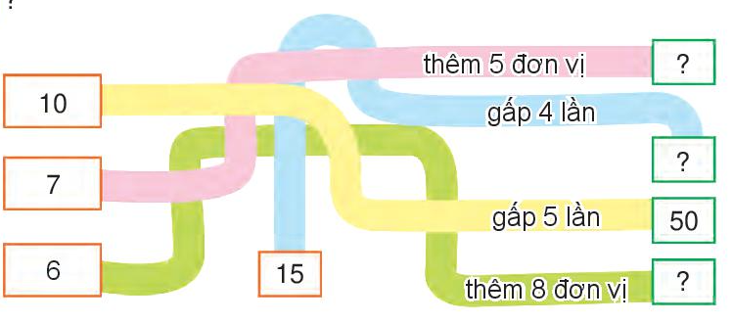
Thứ……ngày…..tháng…..năm…….
TOÁN
Bài 24: GẤP MỘT SỐ LÊN MỘT SỐ LẦN (T1)
Bài 2: Số ?
12
60
14

Slide 6

Thứ……ngày…..tháng…..năm…….
TOÁN
Bài 3:
Năm nay con 9 tuổi, tuổi bố gấp 4 lần tuổi con. Hỏi năm nay bố bao nhiêu tuổi?
Bài giải:
Tóm tắt
9 tuổi
Số tuổi năm nay của bố là:
9 x 4 = 36 (tuổi)
Đáp số: 36 tuổi
Con:
Bố:
? tuổi

